Slide 1
Zvuk a hluk
Mgr. Aleš Peřina, Ph. D.

Slide 2
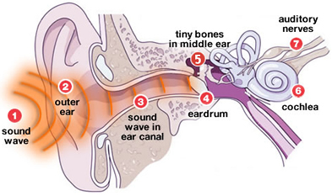
Fyziologie slyšení

Slide 3
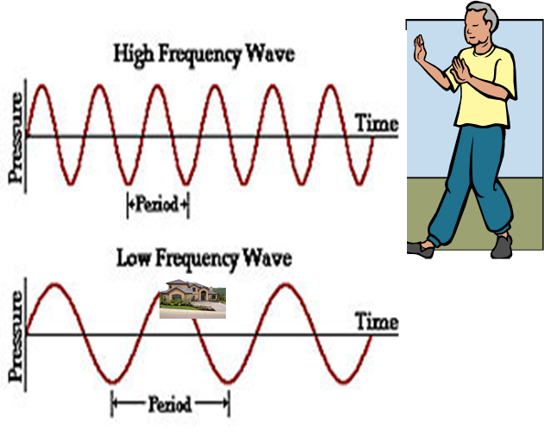
Fyzikální podstata hluku
Zvuk
  mechanické kmitání pružného prostředí
  Hz (Hertz): počet kmitů za sekundu
  Frekvenční rozsah slyšení u člověka: 16 Hz - 16 kHz
  Infrazvuk: 1 až 16 Hz
    Auditivní a taktilní účinky, neexistuje limit!
  Ultrazvuk: > 8 kHz
Hluk
  každý zvuk, který působí škodlivě, rušivě nebo nepříjemně
Notes:
Infrazvuk a ultrazvuk jsou frekvenční rozsahy stanovené vzhledem k frekvenčnímu rozsahu lidského ucha.
Při hodnocení hluku je významnější subjektivní hodnocení, resp. obtěžování hlukem, posuzování podle intenzity hluku má význam jen ve vztahu k posuzování sluchových účinků hluku na zdraví
Infrazvuk: tlak na hrudi, tlak v uších, úzkosti, deprese, obavy, „hlas moře“ (záhadné námořní nehody), strašidelný dům

Slide 4
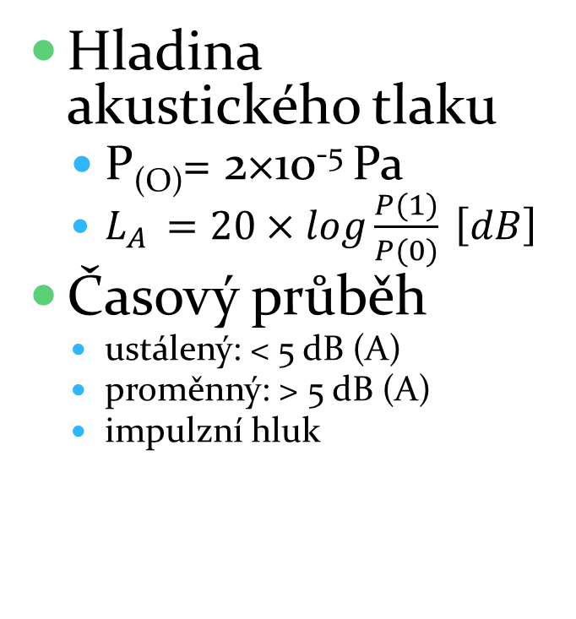
Zdroje a jednotky
Emise hluku
Imise hluku
Zdroje (akustický výkon, [Watt])
  Pracovní prostředí (výroba)
  Miímopracovní prostředí: doprava, hluk související s bydlením a provozováním volnočasových aktivit
Akustické spektrum
  Diskrétní, spojité, smíšené, s tónovými složkami
Šíření
  Odrazy a absorbce
Hladina akustického tlaku
  P_{(O)}= 2×10⁻⁵ Pa
  $L_{A }=20×log\frac{P(1)}{P(0)} \left[dB\right]$
Časový průběh
  ustálený: < 5 dB (A)
  proměnný: > 5 dB (A)
  impulzní hluk

Slide 5
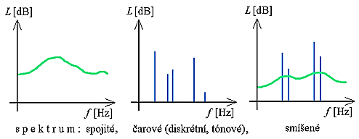

Slide 6
Váhový filtr hlukoměru „A“ [dB(A)]
Notes:
URL: http://stavba.tzb-info.cz/akustika-staveb/kmitocet-zvuku-vahova-korekce-zvukomeru

Slide 7
Příklady
Zdroj | Zvukový výkon [Watt] | L(A) [dB] v místě pozorovatele
Práh slyšení u zdravého člověka při frekvenci 1 kHz |  | 0
Šum listí |  | 10
Noční ticho |  | 30
Běžná konverzace, zpěv ptáků | 10⁻⁵ | 60
Osobní automobil |  | 80
Tramvaj (60 km.h⁻¹) |  | 90
Reproduktory na rockovém koncertě | 100 | 110
Start tryskového letadla | 10⁴ | 120
Práh bolesti |  | 130
Notes:
Adamec V., Ličbinský R., Cholava R.: Transport and Health Risks of Transport. DOI: 10.2478/v10158-011-0011-y
http://en.wikipedia.org/wiki/Acoustic_power
… a další zdroje

Slide 8
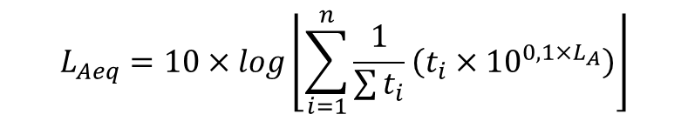
Ekvivalentní hladina akustického tlaku
$$L_{Aeq}=10×log\left\lfloor \sum_{i=1}^{n}{\frac{1}{\sum{t_{i}}}}\left(t_{i}×{10}^{0,1×L_{A}}\right)\right\rfloor$$
Ekvivalentní hladina hluku L_{Aeq} = 74,6 dB
Čas t (min) | Hluk L_{A} (dB)
10 | 55
20 | 40
5 | 80
20 | 40
10 | 80
1 | 95
30 | 60
20 | 50
40 | 45
10 | 70
Notes:
Ekvivalentní hladina hluku je vždy větší, než aritmetický i geometrický průměr. Ekvivalentní hladina hluku zohledňuje časový faktor! Je to vhodný ukazatel pro pracovní prostředí (odráží absorbovanou energii sluchovým orgánem, ale nereaguje na náhlé hlukové události, které mohou být u obyvatelstva zdrojem diskomfortu).

Slide 9
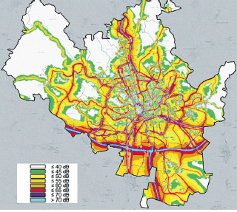
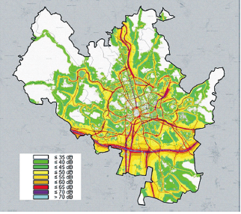

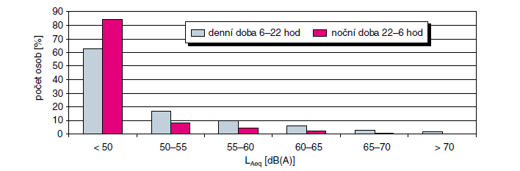
Notes:
Odhad počtu zasažených osob – princip hodnocení zdravotních rizik v životním prostředí.

Slide 10
Objektivizace
Fyzikálním měřením (nejčastěji jako L_{AEq})
  Chráněný prostor staveb
  Pracovní místo
Výpočtem (hlukové mapy)
  akustický výkon zdroje × konstanty šíření (ČSN)
Terénní zjišťování (statistické metody)
  Dotazníky na míru obtěžování hlukem
Notes:
Chráněný venkovní prostor staveb: simulace vnitřního prostředí, kam může být omezený vstup
L_{AEq}: ekvivalentní hladina akustického tlaku, energetický průměr
L_{dvn}: hlukový deskriptor, který vychází z dlouhodobého měření ekvivalentních hladin hluku. Penalizuje denní dobu 5 dB(A) a noční dobu 10 dB(A), tzn., že je konzervativnější, než měření
Výpočet hluku: matematické modely jako zjednodušení reality

Slide 11
Zdravotní účinky hluku
Na sluchový orgán (přímo úměrně absorbované energii)
  Akutní akustické trauma
  Dočasné zvýšení sluchového prahu
  Chronická porucha sluchu z hluku
Systémové účinky (u hluků s emoční složkou nelze stanovit bezpečnou intenzitu)
  Rušení spánku
    poruchy usínání, zkracování REM-fáze, u osob spících v hlučném prostředí vazokonstrikce, vyšší tepová frekvence a krevní tlak
  Zvýšené riziko kardiovaskulárních nemocí
    Osoby exponované hladinám hluku nad 65 dB (A) mají zvýšené riziko kardiovaskulárních onemocnění (hypertenze, ICHS), experimentálně ověřeno.
Notes:
REM fáze spánku – provázeno rychlými pohyby očních bulbů

Slide 12
Zdravotní účinky hluku
Systémové účinky II.
  Psychická onemocnění
    Není prokázáno, že by hluk způsoboval psychická onemocnění, avšak u predisponovaných osob může expozice nadměrnému hluku onemocnění spustit nebo zhoršit.
  Snížení kognitivních funkcí
  Poruchy chování
    Hněv, pocity zklamání, nespokojenost, odcizení, neochota pomoci, depresivní a úzkostné stavy, roztržitost, agitovanost, vyčerpání
Jiné
  Imunitní systém, onemocnění zažívacího traktu, nižší porodní hmotnost, opožděné osvojování řeči u dětí
Vnímavé skupiny osob: děti, nemocné osoby, staří lidé
Notes:
REM fáze spánku – provázeno rychlými pohyby očních bulbů

Slide 13
Hygienické limity hluku
NV č. 272/2011 Sb. o ochraně před nepříznivými účinky hluku a vibrací
Životní prostředí
  Chráněný venkovní prostor staveb: 50 dB(A) + korekce
  Chráněný vnitřní prostor staveb: 40 dB(A) + korekce
Stará dopravní zátěž (komunikace do 1. 1. 2001) | + 20 dB
Hotelové pokoje | + 10 dB
Přednáškové síně | + 5 dB
Lékařské vyšetřovny | - 5 dB
Obytné prostory (noc; 22 – 06 hod.) | - 10 dB
Nemocniční pokoje (noc; 22 – 06 hod.) | - 15 dB

Slide 14
Hygienické limity hluku
NV č. 272/2011 Sb. o ochraně před nepříznivými účinky hluku a vibrací
Pracovní prostředí
  Rozhoduje absorbovaná energie (L_{AEq 8} _{h})
  Prostory pro výrobu a skladování: 85 dB(A)
  > 85 dB(A) ⇨ OOPP povinné!; pozor na nebezpečí maskování výstražných signálů.
  Pracoviště se zvýšené. nároky na duševní činnost: 50 dB(A)

Slide 15
Prevence
Technická opatření
  Omezování emisí ze zdrojů (odhlučnění)
  Odstranění zdroje, změna výrobní technologie
Urbanistická opatření
  Organizace dopravy, zřizování klidných zón
Individuální opatření
  Pracovní prostředí: ochrana sluchu (OOPP: vložky do zvukovodu, chrániče, přilby), preventivní prohlídky (audiometrie)
  Životní prostředí – obtěžující hluk: psychoterapeutická změna postoje k hluku
Notes:
OOPP: osobní ochranné pracovní prostředky

